Slide 1
Séminaire du Système d’Information de l’Assurance Maladie
Domaine Production

Slide 2

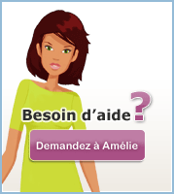



Synoptique générale du SI de l’Assurance Maladie
Professionnels de santé
(carte assuré, carte PS)
DOMAINE
MEDICAL
(HIPPOCRATE, LMA)
DOMAINE
INFORMATIONNEL
(ERASME, SNIIRAM…)
Feuille
de
soins
REFERENTIELS
(FNPS^{(*)}, RFI…)
DOMAINE
PRODUCTION
(IRIS, PROGRES…)
^{(*)} à terme RFOS
OFFRES
de
SERVICE
DOMAINE
Etablissements de Soins
Publics et privés
DOMAINE
PILOTAGE du RESEAU
DOMAINE
PREVENTION
Services en santé
DOMAINE
RISQUES PROFESSIONNELS
AT / MP
(ORPHÉE, EURYDICE…)
DOMAINE
FINANCIER ET COMPTABLE
(PACTOL, COPERNIC,SE¨PA…)
ETABLISSEMENTS
FINANCIERS
Lutte contre
la Fraude
Contentieux
DOMAINE
GESTION INTERNE
(GRH)
DOMAINE
SANITAIRE et SOCIAL
(ANAISS, SAGES)
UGECAM
REMBOURSEMENTS
Assurés, PS, Etablissements,
Employeurs
<numéro>

Slide 3
Employeurs
Iris
Dsn
Etat comptables
Impression
dématérialisées
Ctlr -D
CLOE
ORPHEE
Paiement IJ Soins
GED (scan)
PROGRES
DIADEM/ SYNERGIE
Futur
DIAPASON
Gestion relation Client
Medialog
Cesar+

Slide 4
1.
Présentation de la DMOA
2.
Gestion Des Bénéficiaires
3.
Acteurs de Santé
4.
Prestations servies
5.
Dématérialisation du papier

Slide 5
1. Présentation de la DMOA
Au sein de la Direction Déléguée aux Opérations, la Direction des Maîtrises d’OuvrAge métier, DMOA, en lien avec la direction déléguée des systèmes d’information (DDSI) assure l’évolution des systèmes d’information de l’assurance maladie.
La composition de la DMOA
Cécile ALOMAR
Adjointe : Dominique LARROQUE
Département des Projets Métier
D. LARROQUE
Département Des Projets d’Appui au Métier
E. ANDRE
Mission Accompagnement des Régimes Partenaires
PH ROUET
Mission
Suivi des Projets
M. FIAND
Département Accompagnement du Réseau
L. LEHEUP
Division de la Gestion des Prestations et des Partenaires (DGPP)
Fréderic MERLE
Division de la Gestion des Bénéficiaires (DGB)
Isabelle IEM
Division des projets médicaux (DPMED)
Bernadette MARCHAL
Division Poste Agent
François PEULMEULE
Division Portail Agent Diademe
Division de la Structure Nationale d’Accompagnement
Pascale JODRY
Mission Déploiement des Projets
Laurence LEHEUP

Slide 6
1. Les missions du DPM et du DPAM
(1)
DPM : Au sein de la DMOA, le Département des Projets métier (DPM) assure la maîtrise d’ouvrage du domaine production. Il pilote et gère l’automatisation des processus de production
Le domaine production s’étend :
      D’une part à l’ensemble du système de versement des prestations en nature et en espèces (hors risque professionnel)
      D’autre part à la gestion des bénéficiaires et des partenaires (professionnels de santé, organismes complémentaires, employeurs) en intégrant les impératifs de gestion du risque. Il assure la MOA de la Carte Vitale pour le compte de la CNAMTS et des partenaire du programme SESAM Vitale en lien avec la DDGOS
Il assure également la MOA :
  De l’outil de dématérialisation SYNERGIE *
  Du système HIPPOCRATE production et informationnel
  De l’outil IMAGE
(1) Cf. Règlement d’Organisation de la CNAMTS
* glossaire

Slide 7
1. Les missions du DPM et du DPAM
(1)
DPAM : Le Département des Projets d’Appui au Métier contribue à l’efficacité de l’organisation et des méthodes de travail.
A ce titre, il a pour fonction :
  D’améliorer la performance des environnements de travail en s’appuyant sur les évolutions
  De développer la dématérialisation et déployer la gestion électronique des documents (DIADEME)
(1) Cf. Règlement d’Organisation de la CNAMTS

Slide 8
1. Présentation du DAR
(1)
Les missions du DAR
Le Département Accompagnement du Réseau conçoit le plan de déploiement des outils SI vers le réseau, assiste les projets et programmes dans la préparation et le déploiement des projets.
Il anime le réseau des SRA/SLA, délivre un appui aux organismes dans l’anticipation de la montée en charge liée aux diffusions, assure le suivi post-déploiement et mesure l’atteinte des objectifs assignés aux projets SI.
Il est composé d’une mission et d’une division :
La mission déploiement des projets (MDP)
La division de la structure nationale d’accompagnement (DSNA)
(1) Cf. Règlement d’Organisation de la CNAMTS

Slide 9
1. Les applications/composants SI Production
Thèmes |  | Applications/Composants SI Production
GDB | Droits | RNIAM | RFI | BDO | BR (Indigo) | RNCPS | PROGRES MAJ
 | Vitale | FO | SG | GK | TK | OS
Acteurs de Santé | PS | FNPS - RPPS
 | Etablissement de Santé | RFOS
Nomenclature |  | CCAM | NGAP | NABM | TNB | BDM | LPP
Echanges |  | NOEMIE PS | NOEMIE OC | NOEMIE EMPLOYEUR
OC |  | Base Mutuelles
Prestations de soins | PN | FSE | FSP | SYNERGIE | IRIS | REGUL-PN | PROGRES (PN et PE) | LM2A
 | PE | TLS | SCAPIN
Archivage et paiement |  | IMAGE | PM
Dématérialisation |  | DIADEME
Division de la Structure Nationale d’Accompagnement (SNA)
Division de la Gestion Des Bénéficiaires
(DGDB)
Division de la Gestion des Prestations et des Partenaires
(DGPP)
Division Production et Décisionnel Médical (DPDM)
Division de la GED DIADEME

Slide 10
1.
Présentation de la DMOA
2.
Gestion Des Bénéficiaires
3.
Acteurs de Santé
4.
Prestations servies
5.
Dématérialisation du papier

Slide 11






2. Gestion des bénéficiaires
Bonjour,
je m’appelle Yasmine…
et une carte Vitale !
Je suis assurée du Régime Général
J’ai une activité salariée
Yasmine est salariée, célibataire et habite Marseille
Pour bénéficier des prestations de l’AM, Yasmine doit être identifiée dans le SI
Yasmine a des droits ouverts au titre de son activité salariée
Ses droits sont enregistrés sur la carte Vitale
Notions abordées
Identification des individus et des familles
Les échanges sortants
Applications/Composants SI Production abordés
RFI
BDO
PROGRES MAJ
RNIAM
RNCPS
Notions abordées
Droits des assurés
Couverture Maladie Universelle Complémentaire, ACS
Applications/Composants SI Production abordés
Base Ressources
Notions abordées
Carte Vitale
Emission et mise à jour de la carte Vitale
Applications/Composants SI Production abordés
FO,SG,GK,TK,OS,PEC

Slide 12
2. Gestion des bénéficiaires
Référentiels des droits
La gestion des bénéficiaires s’appuie sur un ensemble de bases gérées par la CNAMTS
CNAMTS
Assure la gestion technique du SI du régime général et des régimes hébergés de l’Assurance Maladie
Identification des individus
RFI*
Niveau
national
BDO*
BDO
BDO
Niveau
régional
Base de données porteuse des droits du Régime Général
BDO
BDO
BDO
Ces bases sont alimentées par des répertoires inter-régimes extérieurs à la CNAMTS

Slide 13
2. Gestion des bénéficiaires
RFI
Gérés par la CNAMTS
Le Référentiel Individus, une base nationale propre au SI CNAMTS, est un fichier national unique des bénéficiaires du régime général et des régimes hébergés
RFI
BDO
Missions
    Assurer la qualité des données d’Identification et de rattachement des bénéficiaires en les gérant dans une base unique
    Garantir l’unicité de mise à jour et le partage des informations entre les différents métiers et les différents organismes
Contenu
    Le Référentiel Individus contient les informations d’état civil et de numéro de sécurité sociale de chaque individu connu du Régime Général
    Il référence également son rattachement au RNIAM (voir diapositives RNIAM)
Gestion des mises à jour
    Ces données individus sont mises à jour par les échanges RNIAM* et par les gestionnaires des bénéficiaires du réseau, via l'outil Web RFI couplé avec celui de mise à jour de la base régionale (BDO - voir diapositives suivantes)
Liens entre RFI, RNIAM et BDO
    Pour faire le lien entre ces informations propres à l'Individu et sa gestion dans une famille en BDO, des données "famille" tel que le NIR de l'ouvreur de droit ou le motif de gestion sont référencées
    Ces informations sont alimentées automatiquement au fil des mises à jour de la BDO dans laquelle est géré le bénéficiaire
    Par ailleurs, le RFI référence également le rattachement au RNIAM dans les données individus

Slide 14
2. Gestion des bénéficiaires
BDO
Gérés par la CNAMTS
Principale Base Régionale Métiers de gestion des bénéficiaires de l’Assurance Maladie, la Base de Données Opérantes comporte l’ensemble des données administratives (mutuelle, adresse, coordonnées bancaires…), médico-administratives.
La BDO sert au remboursement des prestations en nature
et au versement des prestations en espèces.
RFI
BDO
Organisation de la BDO
La BDO est organisée en « FAMILLE »
    Une famille est composée du bénéficiaire ouvreur de droit et de ses ayants droit mineurs
    Une famille est identifiée sous le NIR de l’ouvreur de droit
Gestion de la BDO
La BDO est gérée sous forme de CONTEXTE
    Le « contexte famille » : informations communes à l’ensemble des bénéficiaires de la famille
Droits aux prestations, selon justificatif enregistré, DRG (Destinataire de Règlement), adresse…
    Le « contexte bénéficiaire » : informations propres à chaque bénéficiaire, assuré ou ayant droit mineur
Justificatif de qualité de bénéficiaire, DRG propre au bénéficiaire, exo TM (exonération du Ticket Modérateur)
La BDO permet aussi de faire les ciblages des campagnes de prévention :
Vaccination Grippale, Suivi bucco-dentaire, dépistage des cancers…..

Slide 15
2. Gestion des bénéficiaires
BDO
Gérés par la CNAMTS
Principale Base Régionale Métiers de gestion des bénéficiaires de l’Assurance Maladie, la Base de Données Opérantes comporte l’ensemble des données administratives (mutuelle, adresse, coordonnées bancaires…), médico-administratives.
La BDO sert au remboursement des frais de santé
et au versement des prestations en espèces.
RFI
BDO
Alimentation des informations
Par le technicien de l’AM à travers l’application PROGRES* MAJ
    Crée les assurés et ayants droit mineurs
    Met à jour les dossiers : création, modification et suppression de rubriques de la BDO / MAJ en temps réel.
    Consulte les informations
Par les échanges dématérialisés avec d’autres organismes
    CNAV
      Éléments de salaire issus des employeurs (DADS-U)
      Relevé de carrière invalidité nécessaire au calcul des pensions d’invalidité
      Liste des bénéficiaires de minima vieillesse pour l’attribution de l’Aide à la Complémentaire Santé (ACS)
      Notification de retraite pour la mise à jour des informations d’ouverture des droits à l’assurance maladie
    CNAF
      Liste des bénéficiaires des prestations familiales (Adultes handicapés, complément d’activité…)
      Liste des bénéficiaires du RSA socle pour l’attribution de la CMUc immédiate
    POLE EMPLOI
      Liste des bénéficiaires de l’allocation chômage

Slide 16
2. Gestion des bénéficiaires
Référentiels des droits : liens avec les partenaires
La gestion des bénéficiaires s’appuie sur des répertoires inter-régimes
extérieurs à la CNAMTS
CNAVTS
Assure l’exploitation
des répertoires
RNCPS*
SANDIA
INSEE
RNIAM
SNGI*
Extraction
BRPP2
Rattachement
Répertoire
mis à jour
par les régimes d'Assurance Maladie
Identification
Fichier mis à jour par l'INSEE et le SANDIA
CNAMTS
SI du régime général et des régimes hébergés
de l’Assurance Maladie
RFI
BDO

Slide 17
2. Gestion des bénéficiaires
Référentiels des droits : RNIAM
Gérés par la CNAVTS
Le RNIAM - Répertoire National Inter-régime des bénéficiaires de l’Assurance Maladie-
est un répertoire de référence. Il est unique et géré par la CNAVTS
il stocke l’ensemble des données de rattachement
il est commun à tous les régimes obligatoires de l’Assurance Maladie
RNIAM
RNCPS
Mission
    Le RNIAM permet de connaitre le régime de rattachement de l’individu et sa caisse d’affiliation
Contenu
    Le RNIAM enregistre les rattachements des individus aux régimes d’Assurance Maladie
      Il est adossé au SNGI, qui est une copie conforme du répertoire de l'INSEE pour les personnes nées en métropole ou DOM
      Il contient aussi l’ensemble des bénéficiaires, nés à l'étranger ou dans les territoires d'outre-mer bénéficiant d'une protection sociale
Fonctionnalités
    Les flux RNIAM permettent de :
      Certifier l’identification des bénéficiaires (ouvrant droit et ayant droit) gérés par les régimes d’Assurance Maladie
      Mémoriser le rattachement de chaque bénéficiaire de prestations de base de l’Assurance Maladie à un organisme unique
      Assurer la liaison entre les organismes successifs de rattachement (Prenant - Cédant)
      Permettre une gestion unique du numéro de carte Vitale

Slide 18
2. Gestion des bénéficiaires
Référentiels des droits : RNCPS
Le RNCPS - Répertoire National Commun de la Protection Sociale-
est géré par la CNAVTS.
Gérés par la CNAVTS
RNIAM
RNCPS
Contenu
    Le RNCPS contient les informations relatives à :
      L’affiliation aux différents régimes concernés
      Le rattachement à l'organisme qui sert les prestations ou avantages
      La nature des prestations ou avantages servis par les organismes (catalogue de 180 types de prestations)
      L'adresse déclarée aux organismes pour les percevoir
    Il ne contient pas les ressources des bénéficiaires et les montants des prestations, ni les liens entre les bénéficiaires
Missions
    Optimiser la qualité de service (complétude des prestations pour les bénéficiaires, qualité du service)
    Prévenir les oublis, les erreurs, voire les fraudes lors du traitement des droits
    Optimiser le contrôle des dossiers et la lutte contre la fraude a posteriori
Alimentation et consultation
    Les caisses des branches maladie, famille, retraite de tous les régimes de base
    Les régimes de retraite complémentaires ou additionnels obligatoires
    Le Pôle Emploi
    Les caisses de congés payés (bâtiment et travaux publics, intermittents du spectacle…)
Utilisation
    La branche recouvrement du régime général
    Les collectivités territoriales et les centres communaux d’action sociale pour les procédures d’attribution d’une forme quelconque d’aide sociale
    La Direction générale des impôts
    Le CLEISS*

Slide 19



2. Gestion des bénéficiaires
Référentiels des droits Les échanges sortants de la CNAMTS
La CNAMTS transmet des informations à d’autres organismes :
Précarité
Déclaration fiscale
EDF
    Les données permettant d’identifier les bénéficiaires potentiels au Tarif de Première Nécessité (TPN) pour le Gaz et l’Électricité (bénéficiaires de l’ACS et de la CMU complémentaire)
DGFIP
    Les données relatives aux montants des indemnités journalières versées fiscalisées
    Les coordonnées des personnes ayant déclaré à l’administration fiscale avoir quitté le territoire
    Les ressources déclarées des bénéficiaires de la CMU
Préparation à la retraite
CNAVTS
    Les adresses normalisées des assurés pour les campagnes d’informations sur les droits à la retraite
Notes:
*EDF : flux mensuels électroniques sécurisés

Slide 20
2. Gestion des bénéficiaires
Ouverture de droits à l’assurance maladie : PUMA
La PUMA - Protection Universelle Maladie –
Depuis le 01/01/2016, toute personne qui travaille ou réside en France de manière stable et régulière bénéficie du droit à la prise en charge de ses frais de santé.
La PUMA vise à assurer la continuité des droits à remboursement
Entrée dans la PUMA
Pour la première affiliation
    Soit avoir une activité professionnelle
    Soit justifier de 3 mois de résidence stable et régulière sur le territoire français,
Changement de situation
    Changement de régime lié à l’activité professionnelle
    Passage sous critère de résidence
    Passage du statut d’Ayant Droit à celui d’ Assuré
      Suppression progressive du statut d’ayant droit majeur toute personne résidant de manière stable et régulière sur le territoire français dispose dès l’âge de 18 ans de droits ouverts en propre
      Les ayants droit mineurs restent rattachés à leurs parents
Disparition de la CMU de base

Slide 21


2. Gestion des bénéficiaires
Ouverture de droits à l’Assurance Maladie
La Base Ressources permet l’instruction et la gestion des droits à la CMU-C et à l’ACS à partir des ressources déclarées par le demandeur.
Je m’appelle Marcel.
Je suis un assuré du Régime Général.
Actuellement, je suis sans emploi.
Mission
    La base permet l’instruction du dossier et le calcul des droits du demandeur à partir de ses ressources et de la composition de son foyer pour l’attribution de la CMU Complémentaire et l’ ACS
Contenu
    Les informations enregistrées dans la base concernent
    Les ressources du demandeur et de son foyer
    Le choix de son organisme complémentaire, dans le cas de la CMU-C
    Les informations nécessaires à la gestion de son dossier
(exemple : éléments de train de vie...)
Marcel habite Paris et perçoit le RSA.
La Base Ressources sera remplacée par la Base « INDIGO* »
avec l’injection automatique des droits dans la BDO
Tous les droits sont enregistrés dans la carte Vitale

Slide 22
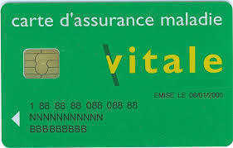

2. Gestion des bénéficiaires
Carte Vitale
Deux types de Carte Vitale
La Carte Vitale 1
La Carte Vitale 2
    La Carte Vitale 1 est diffusée depuis 1998
    La carte Vitale 2 est diffusée depuis mars 2007 aux bénéficiaires :
      primo diffusion (16 ans et +)
      ayant déclaré leur carte perdue/volée ou en dysfonctionnement
      ayant changé de nom
Numéro de l’ouvrant-droit
Braille
Numéro du porteur de la carte (ayant droit)
Photo
Quelques chiffres en 2014
Contenu de la Carte Vitale
      Nom et Prénom du porteur
      Numéro de sécurité sociale du porteur (NIR)
      Nom et Prénom des bénéficiaire(s) éventuel(s) (Ayant(s) droit)
      Caisse et centre de paiement
      Droit aux prestations
      Exonération du ticket modérateur
      CMU
Au 31/12/2014
    61 millions de cartes Vitale en circulation tous régimes confondus (dont 50% de cartes Vitale 2)
    43 millions pour le seul Régime Général (38% de carte vitale 2)
    Plus de 7 millions de mises à jour de la carte Vitale par mois
Données GIE SV 2014

Slide 23
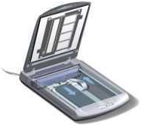






2. Gestion des bénéficiaires
Carte Vitale : circuit d’émission de la Carte Vitale
Marcel a perdu sa carte Vitale. Après en avoir informé sa caisse via son compte Ameli, il reçoit un courrier…
Numériseur
GTC
3
RNIAM
Gestion Technique des Cartes
Vérification photo/pièces
OK : lancement production carte > étape 4
KO : relance > étape 1
4
Contrôles avant production de la carte : rattachement, décès, unicité de la carte…
Consolidation des données pour personnalisation
de la carte Vitale
2
Envoi du pli collecte
photo complété
au Numériseur
1
PEC
Envoi du
pli collecte photo
Portail d’Emission
des Cartes
Papier ou dématérialisé
5
Envoi des données cartes pour production
6
Les partenaires industriels
Envoi de la carte et
de la fiche reflet au bénéficiaire
GIE SESAM Vitale
Numériseur de la photo
Ateliers de personnalisation de la carte
Atelier
de personnalisation
Notes:
Bleu : processus de collecte photo
Rouge et vert : processus de personnalisation
GTC : Gestion Technique des Cartes > Gestion du parc de cartes par le GIE Sesam Vitale
PEC : Portail d’Emission des Cartes > est chargé de centraliser une partie des flux de données échangées entre les différents partenaires et applique des propres contrôles

Slide 24

2. Gestion des bénéficiaires
Carte Vitale : processus de gestion du cycle de vie de la carte
Sélection de la population éligible
Génération du pli collection photo
GK
Emission initiale du pli collecte photo
SG
Organisation | Nom des applications/bases | Description
Nationale | FO | Base nationale de gestion des imprimés de demande de photo
Régionale | SG | Gestion des flux
Régionale | GK | Interface utilisateur de gestion de cartes Vitale (outil CPAM)
Régionale | TK | Mise à jour des cartes
Régionale | Base carte | Base des cartes
Régionale | OS | Outils Caisse
BDO
FO
SG
FO
Retour du pli collecte photo
Numérisation des pièces
FO
Contrôle d’éligibilité
SG
Personnalisation et envoi de la carte Vitale
J’ai lu sur le site ameli.fr que la carte Vitale doit être mise à jour
tous les ans.
FO
SG
FO
SG

Slide 25




2. Gestion des bénéficiaires
Carte Vitale : Mise à jour
Comment
et où mettre à jour
ma carte Vitale ?
La mise à jour de la carte vitale est réalisable par :
    Les assurés
      Dans les caisses : Bornes Multi Services
      Dans les officines, les hôpitaux : Outils homologués libre service de mise à jour
    Les pharmaciens
      Le pharmacien depuis son poste de travail
    Les agents de l’AM
      Outils Caisse
TK
La carte Vitale doit être mise à jour tous les ans et à l’occasion de tout évènement de la vie
(naissance, mariage, déménagement…)
Notes:
La loi de 2004 prévoit que le porteur réalise la mise à jour de sa carte Vitale tous les ans.
La nouvelle version de la facturation SESAM Vitale déployée dans les officines avertit le pharmacien que la carte Vitale n’est pas à jour
Il existe des dispositifs permettant au pharmacien de mettre à jour la carte Vitale depuis son poste de travail en lieu et place des outils homologués mis en libre service

Slide 26







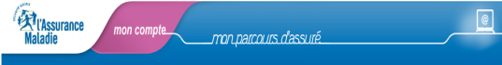

2. Gestion des bénéficiaires
La gestion des mutations des assurés
Yasmine décide
de partir s’installer chez Marcel,
à Paris…
Elle déclare son changement d’adresse sur son compte AS
Réception du changement d’adresse
Diagnostic du type de mutation
Une mutation peut être intra régime ou inter régimes
Phase de contrôle
Vérification de la caisse de rattachement ainsi que la présence de droits
BDO
RNIAM
RFI
Prise en compte du changement de l’assuré
Demande de certification puis de rattachement RNIAM
Prise en gestion de l’assuré
MB
BDO
RNIAM
RFI
Envoi d’un courrier de bienvenue
Nouvel outil
de gestion des mutations : OPTIMA*
Invite l’assuré à mettre à jour sa carte vitale

Slide 27
1.
Présentation de la DMOA
2.
Gestion Des Bénéficiaires
3.
Acteurs de Santé
4.
Prestations servies
5.
Dématérialisation du papier

Slide 28
3. Acteurs de santé
L’air de Paris
ne me réussit pas.
Je ne me sens pas bien. Je vais aller consulter un médecin.
J’allais oublier, je dois prévenir ma mutuelle de mon changement d’adresse !
Mais comment trouver un médecin dans une ville que l’on ne connaît pas ?
Notions abordées
Professionnels de Santé (PS)
Etablissements
Applications/Composants SI Production abordés
FNPS-RPPS
Carte CPS
RFOS
Notions abordées
Organismes complémentaire (OC)
Applications/Composants SI Production abordés
La Base Mutuelles
Les nomenclatures

Slide 29

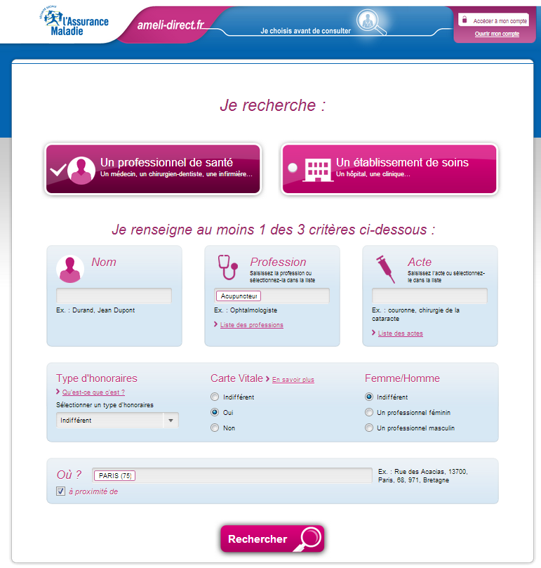
3. Acteurs de santé
Pour trouver un médecin c’est très simple :
va sur
l’annuaire santé d’ameli.fr !
Comment l’AM connait-elle les acteurs de santé et leurs spécialités ?
Même pour trouver un acuponcteur ?
Professionnels de Santé libéraux | PS dits à Ordre ancien : Médecins, Pharmaciens exerçant en cabinet et en structure (laboratoire ou officine), Chirurgiens-dentistes, Sages-femmes Auxiliaires Médicaux : Infirmiers, Masseurs-Kinésithérapeutes, Pédicures-Podologues, Orthoptistes, Orthophonistes Fournisseurs de petits appareillages (opticiens, prothésistes…) Transporteurs (taxis, ambulanciers…) | FNPS
Etablissements de santé | Etablissements publics Etablissements privés Structures sanitaires | RFOS
Organismes complémentaires | Organismes signataires d’une convention avec l’Assurance Maladie | Base Mutuelles

Slide 30



3. Acteurs de santé
FNPS
Le FNPS est le référentiel national de l’Assurance Maladie permettant la gestion des Professionnels de santé libéraux
Missions
Le FNPS permet :
      La gestion des activités libérales des PS
        Délivrance des cartes CPS/CPE
        Les suivis statistiques sur l’activité des PS
      La tarification des actes professionnels
        Le versement de rémunérations forfaitaires
        Le règlement au PS lorsque l’assuré n’a pas fait l’avance de frais
Principes d’enregistrement des PS
      Tout PS qui s’installe doit effectuer des démarches auprès de
        Son autorité d’enregistrement (l’Ordre ou l’ARS*)
        Sa caisse
      Aujourd’hui, 2 circuits régissent l’inscription et l’autorisation d’exercer des PS libéraux
        L’ancien circuit ADELI
        Le nouveau circuit de Simplification Administrative ou RPPS
Notes:
Le FNPS est un référentiel géré en transactionnel sur un serveur central, sa gestion est de type national. Une réplication régionale quotidienne est effectuée.
ADELI : Automatisation DEs Listes
RPPS : Répertoire Partagé des Professionnels de Santé

Slide 31



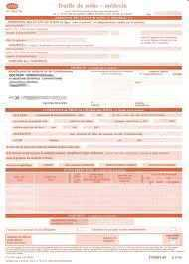






3. Acteurs de santé
FNPS : Ancien circuit ADELI
1
6
Reçoit sa carte CPS
et ses feuilles de soins
nécessaires à l’exercice
de son activité
Inscription à l’Ordre
→ Obtention de
l’attestation d’inscription
2
Enregistrement à l’ARS
du diplôme national
→ Demande d’attribution d’un numéro ADELI
→ Demande d’une carte CPS*
4
Système CPS
Formulaire demande de CPS
5
Se présente à la caisse
Informe de son installation
dans le département
Donne un RIB, la copie du formulaire
de demande de carte CPS
3
Répertoire ADELI
N°ADELI
FNPS
Attribution du n°ADELI
Notes:
L’autorité d’enregistrement est l’ARS (Agence régionale de Santé).
Attribution d’un numéro ADELI lié au département d’inscription.
Flux informatiques entre FNPS et répertoire ADELI (géré par le ministère).
En 2013, les professions encore gérées par le circuit ADELI sont celles des auxiliaires médicaux, des fournisseurs disposant d’un statut de professionnel de santé.

Slide 32







3. Acteurs de santé
FNPS : Circuit de Simplification Administrative
1
5
Reçoit sa carte CPS
nécessaire à l’exercice
de son activité
Inscription à l’Ordre
Guichet Unique
Inscription au RPPS
Obtention d’un numéro RPPS, de
l’attestation d’inscription
Intégration des Masseurs Kiné au RPPS
N°RPPS
2
3
FNPS
Système CPS
Se présente à la caisse
Informe de son installation
dans le département
Donne un RIB
Enregistre le PS, les informations de son activité libérale
Consulte le RPPS
Saisit au FNPS les données
nécessaires pour être synchrone et permettre la délivrance de la carte CPS
4
Notes:
Le nouveau circuit a vocation à remplacer le circuit ADELI.
L’autorité d’enregistrement est l’Ordre National du PS, qui alimente le Répertoire Partagé des Professionnels de Santé (RPPS, référentiel national géré par l’ASIP-Santé)
Le numéro RPPS est unique et pérenne pour un même PS.
En 2013, les professions qui sont déjà gérées au RPPS sont les 4 professions de santé à Ordre Ancien : Médecins, Chirurgiens-dentistes, Sages-femmes, Pharmaciens.
Pas de flux informatique entre RPPS et FNPS.
Le référentiel AM qui sera connecté au RPPS est le RFOS.

Slide 33




3. Acteurs de santé
Le RFOS
Principes
    Un nouvel outil unique de gestion de l'Offre de Soins de l'Assurance Maladie
    Le référentiel unifié et partagé des structures de soins (établissements publics et privés, structures sanitaires) et à terme de l’ensemble des acteurs de santé
Objectifs
    Disposer d’un référentiel de l’offre de soins national, unique, fiable et partagé
    Intégrer l’ensemble des professionnels qui participe à l’offre de soins
    Mieux suivre les prescriptions
    Mieux connaître les modes d’exercice des professionnels de santé
    Mieux informer les assurés
Solution cible
FNPS
Saisie au FNPS des données RPPS pour les professions basculées en simplification administrative
+ données AM
Flux automatique
Saisie des données AM PS
A venir
et données établissements
opérationnel
ETACET
DESTIN
Saisie des données établissements
BREX

Slide 34
3. Acteurs de santé
Les Nomenclatures
Les nomenclatures codifient les actes et les prestations réalisés par les PS en ville ou en établissement :
    CCAM : Classification Commune des Actes Médicaux
    NGAP : Nomenclature Générale des Actes Professionnels
    NABM : Nomenclature des Actes de Biologie Médicale
    TNB : Table Nationale de Biologie
    BDM : Base Du Médicament
    LPP : Liste des Produits et Prestations
Ces nomenclatures sont utilisées pour :
  La codification des actes réalisés
  La tarification IRIS pour leurs remboursements

Slide 35
3. Acteurs de santé
Organismes Complémentaires
Comment sont envoyés les décomptes des remboursements à ma mutuelle ?
Mission
    Les organismes complémentaires santé sont chargés du remboursement de la part complémentaire des frais de santé de leurs adhérents
Organisation
    Les caisses signent localement des conventions avec des organismes complémentaires pour permettre les échanges automatiques (pas d’envoi du décompte papier par l’assuré à sa Mutuelle)
    Ces informations sont enregistrées au sein de la base Mutuelles de chacune des caisses
Les échanges Assurance Maladie – Complémentaires
    Les échanges entre l’Assurance Maladie et les organismes complémentaires s’appuient sur la norme NOEMIE* OC :
      Transmission des éléments de remboursement de la part obligatoire
      Dans certains cas la tarification de la part complémentaire pour le compte de l’organisme complémentaire.

Slide 36
3. Acteurs de santé
Norme d’échange NOEMIE
Définition
    NOEMIE : Norme Ouverte d’Echange entre le régime d’assurance maladie et les Intervenants Extérieurs
Norme d’échanges électroniques pour des retours d’informations sur le paiement des prestations réalisé par les caisses
Mission
    La Norme NOEMIE est utilisée pour échanger avec :
      Les partenaires de santé (médecins, auxiliaires médicaux, cliniques, centres de santé) via NOEMIE PS
      Les organismes complémentaires de protection sociale, via NOEMIE OC
      Les employeurs via NOEMIE EMPLOYEURS

Slide 37
1.
Présentation de la DMOA
2.
Gestion Des Bénéficiaires
3.
Acteurs de Santé
4.
Prestations servies
5.
Dématérialisation du papier

Slide 38
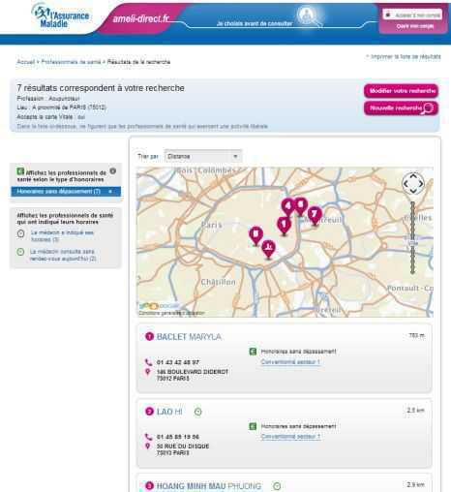

4. Prestations servies
Grâce à
l’annuaire santé d’ameli.fr , j’ai trouvé mon médecin, son adresse, et même ses horaires de consultation !
Yasmine est fatiguée, sa tension est faible. Elle a des nausées...
Yasmine va chez son médecin.
Son médecin lui prescrit
quelques jours de repos.
Notions abordées
PN* ou frais de santé
Applications/Composants SI Production abordés
FSE / FSP
SYNERGIE
IRIS
FLUX TIERS
REGUL-PN
PROGRES PN
Notions abordées
PE
Applications/Composants SI Production abordés
TLS EMPLOYEURS
SCAPIN
PROGRES PE
DIADEME

Slide 39




4. Prestations servies
Frais de santé
Les frais de santé sont les actes et produits relatifs aux soins réalisés par les professionnels de santé :
  Actes des médecins, kiné, infirmier, etc..
  Médicaments délivrés en officines
  Analyses réalisées par les laboratoires
  Flux des établissements de soins publics et privés
Je vais chez le médecin
+
Délivrance d’une ordonnance
Réalisation d’une FSE
(Feuille de Soins Electronique)
Je vais à la pharmacie
Délivrance de médicaments
Réalisation d’une FSE
Numérisation de l’ordonnance

Slide 40


4. Prestations servies
Frais de santé : les différentes feuilles de soins
+
FSP*

Slide 41
4. Prestations servies
Frais de santé : schéma global de traitement des FSE
Je vais chez le médecin
+
Délivrance d’une ordonnance
Réalisation d’une FSE
Envoi de lots
de FSE
Je vais à la pharmacie
Délivrance de médicaments
Réalisation d’une FSE
SCOR
Numérisation de l’ordonnance
Envoi de lots d’ordonnances
 | Supports transmis à l’Assurance Maladie
 | Feuille de soins | Ordonnance | Entente préalable
Mode de transmission à l’Assurance Maladie | Feuille de Soins Electronique (FSE sécurisée ou non sécurisée) | Télétransmission de l’ordonnance (SCOR) | Papier
 | Feuille de Soins Papier (FSP) | Papier
 | Flux B2 Classique | CDROM

Slide 42


4. Prestations servies
Frais de santé : schéma global de traitement des FSE
Feuille de Soins Electronique (FSE)
Les progiciels des professionnels de santé constituent automatiquement des lots de FSE distincts selon :
  L’organisme d’assurance maladie gestionnaire
  Le destinataire de règlement (assuré, PS)
Les lots de FSE transmis sont réceptionnés sur un serveur de l’assurance maladie : le Point d’Accueil Centralisé des Flux (ACF)
Ils sont ensuite routés vers les Centres de services Métier (CSM - ex CTI) pour mise à disposition des caisses.
Envoi des FSE
Accueil Centralisé des Flux (ACF)
CSM

Slide 43

4. Prestations servies
Frais de santé : schéma global de traitement des FSE
Je vais chez le médecin
+
Délivrance d’une ordonnance
Réalisation d’une FSE
Envoi de lots de FSE
Je vais à la pharmacie
Délivrance de médicaments
Réalisation d’une FSE
Accueil Centralisé des Flux (ACF)
SCOR
Numérisation de l’ordonnance
La Caisse peut visualiser les rejets sur « interface de consultations des Frontaux »
Interface de Consultation des Frontaux (IF)
IRIS Flux Externes
KO
Contrôles
de normes
ok ?
Chargement dans IRIS Flux Externes
Interface Réseau Information Service
Contrôles
de normes
ok ?
Transmission aux CSM
OK
Les lots sont ensuite chargés dans l’application Interface Réseau Information Service (IRIS) Flux Externes par les CSM
  en vue de leur tarification
  et du traitement des signalements et rejets

Slide 44
4. Prestations servies
Frais de santé : Traitement des feuilles de soins
Feuille de Soins
Le traitement est réalisé par l’application IRIS dont les grandes fonctions sont les suivantes :
  Le contrôle des normes
  La tarification des flux
Ces opérations sont réalisées à l’aide des bases de nomenclatures.
  Certains contrôles peuvent être réalisés par paramétrage local (+ de 1 200 contrôles automatisés)
  L’outil de tarification dispose d’un mode de traitement acte par acte, il émet un signalement ou un rejet en cas d’écart entre les informations transmises et les informations calculées
Ordonnancement des flux dans IRIS : 2 possibilités
  Ordonnancement Global Explicite (OGE) total ou partiel. C’est la fonction d’ordonnancement de la totalité des flux qui n’ont pas fait l’objet de rejet ou de signalement IRIS
    Possibilité de choisir les modalités de la gestion de production :
      répartition par type de flux
      regroupement des PS par portefeuille
      répartition géographique (assurés, PS)
  Ordonnancement par lots ou par factures selon des portefeuilles dédiés
  Traitement manuel des rejets et signalements IRIS
Traitement des signalements et des rejets par les Caisses
KO
Contrôles
de normes
ok ?
OK
Ordonnancement
Tarification des remboursements

Slide 45

4. Prestations servies
Frais de santé : schéma global de traitement des FSE
Je vais chez le médecin
+
Délivrance d’une ordonnance
Réalisation d’une FSE
Envoi de lots de FSE
Je vais à la pharmacie
Délivrance de médicaments
Réalisation d’une FSE
Accueil Centralisé des Flux (ACF)
SCOR
Numérisation de l’ordonnance
Traitement des signalements et des rejets par les Caisses
Interface de Consultation des Frontaux
KO
KO
IRIS Flux Externes
Contrôles
de normes
ok ?
Chargement dans IRIS Flux Externes
Interface Réseau Information Service
Contrôles
de normes
ok ?
Transmission aux CSM
OK
OK
Ordonnancement
Paiement Mandatement
IMAGE
Taux de FSE
sur l’ensemble des supports transmis : 95%
Délai de remboursement : 5 jours
Tarification des remboursements
Mise en Paiement
Archivage
Je perçois mes remboursements

Slide 46




4. Prestations servies
Frais de santé : Flux Tiers et Compagnon Flux Tiers
Suivre les Pièces justificatives
Communiquer avec les Professionnels de Santé
Réceptionner les pièces justificatives
Rapprocher les PJ reçues des PJ attendues
Relancer les PS pour lesquels des pièces justificatives attendues sont manquantes
Flux Tiers
PJ
Papier
PJ SCAN ORDO
PJ SCOR
Fournir un appui à l’ordonnancement
Envoyer un courrier aux PS sur les factures payées / rejetées
Récupérer des factures en anomalies à l’issue de la chaîne de production SCP
Présenter des consignes à appliquer
Identifier le motif de l’anomalie et appliquer la consigne retenue
Compagnon
Flux Tiers
IRIS
Consignes nationales
Consignes régionales, départementales ou locales
Notes:
Flux Tiers est un outil qui permet à l’AM de communiquer avec les Tiers).
Il permet :
- de faire le rapprochement entre les PJ reçues de celles attendues,
- d’apporter un appui au technicien dans le traitement des factures en anomalie

Slide 47


4. Prestations servies
Frais de santé : schéma global de traitement des FSP
Je vais
chez
le médecin
Délivrance d’une ordonnance
Réalisation d’une FSP
Envoi des FSP
Je vais à
la pharmacie
Délivrance de médicaments
Réalisation d’une FSP
Numérisation de l’ordonnance
SCOR

Slide 48

4. Prestations servies
Frais de santé : Traitement des Feuilles de Soins Papier
Feuille de Soins Papier
Reçoit et trie les FSP
Avant le traitement
2 possibilités de traitement :
- SYNERGIE - Système de Numérisation Et de Reconnaissance pour la Gestion des Informations Electroniques
Lecture automatique de certaines feuilles de soins papier pour les Prestations en Nature, scannérisation et transcription dans un format électronique exploitable par le SI
- PROGRES - outil de saisie interne - PROduction et Gestion des Remboursements de Santé PN
Saisie manuelle des feuilles de soins papier inexploitables : illisibles, déchirées…
SYNERGIE
PROGRES
Transmission aux CSM pour chargement dans l’application IRIS Flux Internes
(circuit identique cf planche 43)
Les lots constitués (SYNERGIE, PROGRES) sont transmis aux CSM pour chargement dans l’application IRIS Flux Internes en vue de leur tarification et du traitement des signalements et rejets par les caisses.
Taux de FSP
sur l’ensemble des supports transmis : 5%
Délai de remboursement des FSP : 20 jours
Notes:
Synergie : 70%
Progres PN : pour les FSP déchirée, illisible…

Slide 49


4. Prestations servies
Prestations en Espèces
Prestations en Espèces
Les PE ou revenus de substitution sont versés lorsqu’un assuré social doit cesser son activité professionnelle. Ce sont :
  Les Indemnités Journalières versées au titre de l’assurance maladie, l’assurance maternité/paternité
  Les Indemnités Journalières versées au titre des Accidents du Travail
Les prestations sont dues à partir du moment où les conditions administratives et médicales sont remplies (avis d’arrêt de travail, période de repos observée, ouverture de droits, avis médical…)
Prescrit du repos
à Yasmine
Envoie mon arrêt de travail
à mon employeur
et à l’Assurance Maladie
Envoie l’attestation de salaire
Traitement des Indemnités Journalières
Je perçois mes indemnités journalières

Slide 50
4. Prestations servies
Gestion des Prestations en Espèces : Traitement des Indemnités Journalières
Mission
    L’application Progrès PE* réalise les étapes d’entrée et de traitement du processus de gestion des prestations en espèces
Fonctionnalités
    C’est une application qui fonctionne en mode transactionnel (temps réel)
    L’application permet ainsi :
      La saisie des informations pour les règlements des Indemnités Journalières (dont subrogations)
      Le calcul de l’indemnité journalière
      Les revalorisations
      Les régularisations
      Le traitement de l’échéancier des IJ
      Le versement du capital-décès et des forfaits

Slide 51
Schéma d’ensemble PE (hors SCAPIN) pour 2015 - 2016
Assuré
Mes paiements
Mon compte
Employeur
PS
Attestation Salaire Papier
Espace PRO
NET Entreprise
EDI Machine
AAT
Papier
EDI Posté
EFI
BPIJ
DSIJ
Net BPIJ
DSIJ
DIADEME
AAT numérisée
CPAM / ELSM
DSN
DIADEME
Attestation Salaire numérisée
QW4.49
Saisie manuelle
AAT exclus
Injecteur DSIJ
Saisie manuelle
PROGRES PE
Traitement des IJ
QW4.48
BO AAT
Base de stockage
Injecteur
ORPHEE
BDO
Régul IJ
Risque AT/AS
Injecteur
Hippocrate
LM2A
AIDA2
Consultation Données
Allocataires du Pôle Emploi
Notes:
Qw4.48 régul AT/AS
QW4.49 : automatisation de l’injecteur DSIJ

Slide 52
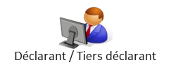
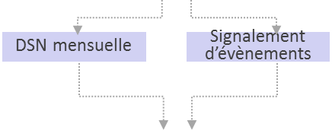






4. Prestations servies
Gestion des Prestations en Espèces : DSN
Définition
    La DSN (Déclaration Sociale Nominative) est une modalité déclarative simplifiée qui remplacera en 2017 toutes les déclarations sociales et obligatoires
    La DSN est un fichier établi automatiquement en sortie du logiciel de paie de l’employeur et envoyé :
        en une seule fois
        à un seul endroit
    Ce fichier est transmis aux organismes suivants :
      Pour la préparation du compte retraite et des DADS (Déclarations Annuelles Des Salaires)
      Pour la collecte les cotisations sociales DUCS (Déclaration Unique des Cotisations Sociales)
      Pour le traitement des Indemnités journalières DSIJ (Déclaration de Salaires pour les Indemnités Journalières)
Données de salaire
Fin du contrat de travail
Arrêt de travail (AS/MATER/PATER)
Reprise suite à arrêt de travail
…
De manière
sécurisée
ACOSS
- Réception des données
- Contrôle des données 1er niveau
- Éclatement et distribution des données
DSN
CNAV
- Contrôle métier des données
- Stockage des données (salaires/contrat..)
- Reconstitution des déclarations pour la CNAMTS et POLE EMPLOI
DSIJ
Attestation PE
Déclaration d’effectifs
Notes:
Planning :
Phase 1 - Depuis septembre 2013 : Attestation de salaire (AS,Mater,Pater) mais aussi formulaires de radiation des contrats complémentaires,
Phase 2- Avril 2015- : Substitution de la DUCS Urssaf (Déclaration unifiée des cotisations sociales) mais aussi DSIJ ATMP, OD6
Phase 3 – Juillet 2017 : Substitution de la DADS-U (Déclaration annuelle des données sociales unifiées), mais aussi DSIJ TPT, ODPN, autres DUCS (retraite, complémentaire…) ---→ Généralisation de la DSN

Slide 53
4. Prestations servies
Gestion des Prestations en Espèces : Traitement des Pensions d’Invalidité
Les Prestations en Espèces, ce sont aussi les Pensions d’Invalidité.
Définition
    L’Assurance Invalidité a pour objet de procurer un revenu de remplacement à l'assuré que la maladie, l'accident ou l'usure prématurée de l'organisme ont privé, en partie ou en totalité, de sa capacité de travail ou de gain.
Fonctionnalités
    L’application SCAPIN* permet, après étude du dossier :
      De calculer le montant initial de la pension d’invalidité et éventuellement de l'ASI (Allocation Supplémentaire d'Invalidité)
      D'assurer le paiement des pensions d’invalidité dans le respect de la législation et des règles de cumul avec d’autres revenus
      D’assurer le pilotage du risque invalidité pour le régime général via des données issues de requête Quid

Slide 54
4. Prestations servies
Paiement Mandatement (PM)
Traitement des
PN / PE
Paiement Mandatement
IMAGE
Missions
    L'application Paiement-Mandatement (PM) a pour fonctions principales :
      L'émission de virements et de titres de paiement
      La préparation de l'édition des relevés de prestations aux différents destinataires
      Le compte rendu de l'ensemble des opérations aux différents services concernés
Fonctionnalités
    L’application PM permet la constitution des flux qui seront transmis après contrôle de dettes éventuelles des destinataires de paiement :
      Aux établissements financiers
        Les ordres de paiements
      Aux assurés et aux tiers
        Les informations relatives aux paiements réalisés

Slide 55
4. Prestations servies
InforMatisation de l’Archivage par la Gestion Electronique (IMAGE)
Traitement des
PN / PE
Paiement Mandatement
IMAGE
Missions
    IMAGE est une base de données qui stocke :
      Le reflet des prestations (PN/PE) versées à l’assuré quelle que soit l’origine de la demande de prestations (flux électronique ou papier)
      Cette base de données est consultable par une interface Web permettant la consultation des données stockées par une recherche multi-critères
      L’application est scindée en deux modules distincts (IMAGE DECOMPTE et IMAGE FSE)
      Elle est utilisée également pour les consultations par portail sécurisé
(téléservices médecins ex : historique des remboursements)
    Cette base de données stocke également les actions de mises à jour de la BDO
Profondeur de l’historique
    2 profils :
      L’un des profils permet la consultation des données de 0 à 36 mois
      Le second permet l’interrogation sur l’ensemble de la base 5 ans et à terme 10 ans

Slide 56
4. Prestations servies
InforMatisation de l’Archivage par la Gestion Electronique (IMAGE)
Traitement des
PN / PE
Paiement Mandatement
IMAGE

Slide 57
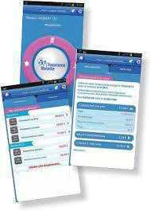


4. Prestations servies
REGUL-PN
En consultant mon compte ameli, je constate une erreur de remboursement, concernant ma dernière consultation
Envoie un mail via son compte Ameli
Mission
    L'automatisation du processus de régularisation des prestations en nature a pour objectif de réduire les temps de régularisation d'un dossier, de fiabiliser les traitements et ainsi d'éviter les rejets
Fonctionnalités
    L'application REGUL-PN permet de :
      Récupérer automatiquement le paiement à partir d'IMAGE
      Proposer une assistance au paiement éventuel de régularisation
Périmètre
      les prestations ambulatoires (soins de ville)
      Les prestation hospitalières (publiques et privées)
Traitement automatique
de régularisation
via REGUL PN
REGUL-AT
1er soins
Notes:
Avant :
traitement manuel de la demande :
Recherche de l’image du décompte
Ressaisie du paiement original
Saisie du paiement rectifié
Contrôle systématique de l’Agent Comptable

Slide 58
1.
Présentation de la DMOA
2.
Gestion Des Bénéficiaires
3.
Acteurs de Santé
4.
Prestations servies
5.
Dématérialisation du papier

Slide 59



5. Dématérialisation du papier : DIADEME
Je n’ai pas perçu mes indemnités journalières. Avez-vous reçu mon arrêt de travail ?
Oui madame,
nous l’avons bien reçu.
Je l’ai sous les yeux.
Le paiement de vos IJ est en cours de traitement.

Slide 60

5. Dématérialisation du papier : DIADEME
DIADEME est un outil de Gestion Electronique des Documents (GED) qui permet de :
    Dématérialiser les documents papier
      Scannérisation des documents, reconnaissance du document selon des types prédéfinis (référentiel documentaire national), lecture de leur contenu
      Saisie d’index (vidéocodage) pour identifier les pièces
    Faire circuler ces documents
      Distribution automatique des documents en corbeilles, selon des règles de circulation et de distribution des dossiers, définies par chaque organisme
    Consulter les documents numérisés
      Consultation (selon habilitations) depuis un poste de travail à tous les documents numérisés, pour réaliser les traitements de production dans les applications métier concernées
      Possibilité de recherches et visualisation des documents classés dans des « vues métier »
    Archiver ces documents
      Archivage automatique selon les règles définies par type de documents
Il permet aussi d’injecter certaines données dans les applications métiers

Slide 61
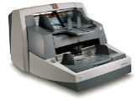
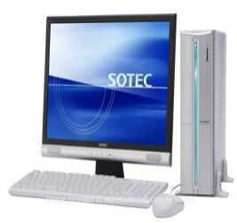
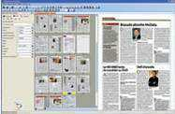
5. Dématérialisation du papier : DIADEME
Courrier
IJ AS
IJ AT/MP
RecoATMP
Rentes
Invalidité
Capitaux décès
CMUb
CMUC/ACS
AME
GDB
DIVERS
CREIC
Fichiers PS
Fichiers Employeurs
CPAM
CARSAT
Consultation des docs ATMP
GED
Injection DAT
DAT
SGE-Tapr
Acquisition
Orphée
Progrès
Scapin
Corbeilles
SA
Eurydice
Partage d’écran
Gestion de contexte
Base Ressources
Injection PRN
BO AAT
FAX
Injecteur BDO
BDO
AAT en ligne
ELSM
Acquisition
Professionnels
Protocole
De Soins
(PDS)
de santé
PRN,
CM, BH
Corbeilles
SM
EspacePro
Hippocrate
Consultation des PDS
Notes:
Les injections dans les applications métier
Début 2013 : Injection de la DAT dans Orphée
Injection des données indexées de la Déclaration d’Accident du Travail dans Orphée permettant une initialisation du dossier AT
Service générique de consultation des demandes DIADEME à partir d’Orphée
Fin 2013/ début 2014 : Injection des Avis d’arrêt de Travail en BDO en 2 temps
Injection DIADEME dans le Back Office AAT
Injection BO AAT dans BDO
Trois nouveaux processus depuis oct/nov 2014,
CREIC : Centre des ressortissants européens inactifs cmuistes, pôle national d'instruction des demandes de CMU des ressortissants européens inactifs. Permet une meilleure gestion avant ces dossier étaient dans DIVERS.
Fichiers PS : permet la gestion des documents à destination des services de Relations avec les Professionnels de Santé.
Fichiers Employeurs : permet la gestion des employeurs

Slide 62
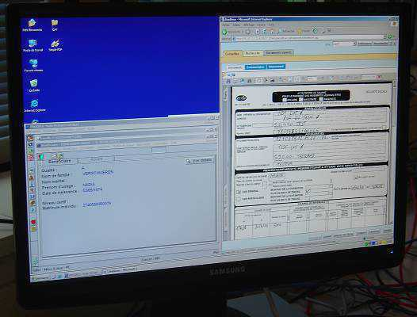
5. Dématérialisation du papier : DIADEME
DIADEME vu du poste d’un Agent
Image du document dématérialisé
Instruction dans l’application métier

Slide 63
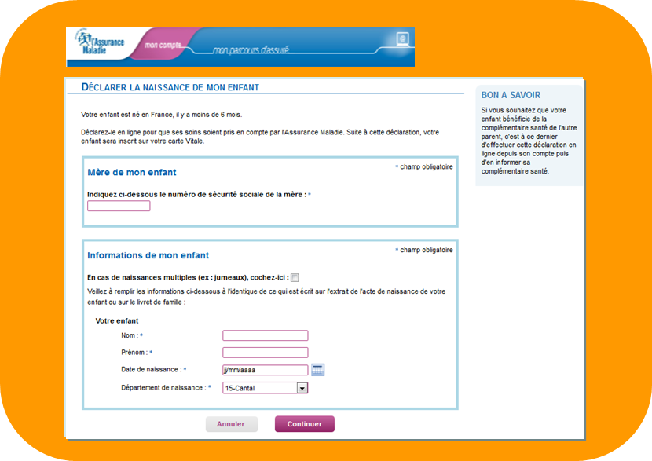

Conclusion
Yasmine et Marcel attendent un heureux évènement !
Ils pourront déclarer la naissance de leur enfant à l’Assurance Maladie depuis leur compte Ameli.
Cet enfant, créé au RFI et à la BDO, bénéficiera à son tour des prestations de l’Assurance Maladie.
Notes:
Cet enfant devient à son tour un bénéficiaire de l’AM dès sa création dans notre Système d’Information
Cette création sera directement réalisée dans le RFI grâce à l’outil
« Web RFI » couplé avec l’application PROGRES.

Slide 64




Annexe 1 : Quelques déploiements à venir …
Nom de l’application | Lien vers la planche
Base ressources remplacée par « INDIGO »
Nouvel outil de gestion des mutations OPTIMA
Migration des masseurs Kinésithérapeutes dans le RPPS
Déclaration Sociale Nominative

Slide 65

Annexe 2 : Glossaire
ARS : Agence Régionale de Santé
BDO : Base de Données Opérante
CLEISS : Centre des Liaisons Européennes et Internationales de Sécurité Sociale
CMU : Couverture Maladie Universelle
CPS : Carte de Professionnel de Santé
DADS-U : Déclaration Automatisée des Données Sociales Unifiée
DIADEME : Dématérialisation et Indexation Automatique des Documents Et des Messages Électroniques
FSE : Feuille de Soin Electronique
FSP : Feuille de Soin Papier
INDIGO : Instruction des DroIts et Gestion des RessOurces
OPTIMA : Outil de Pilotage et de TraçabIlité des MutAtions
NOEMIE : Norme Ouverte d’Echange entre le régime d’assurance Maladie et les Intervenants Extérieurs
RFI : Référentiel Individu
PROGRES : PROduction et Gestion des Remboursements de Santé
PE : Prestation en Espèces
PN : Prestation en Nature = frais de santé
PUMA = Protection Universelle MAladie
RFOS : RéFérentiel de l’Offre de Soins
RNIAM : Répertoire National Inter-régime des bénéficiaires de l’Assurance Maladie
RNCPS : Répertoire National Commun de la Protection Sociale
SCAPIN : Suivi, calcul et automatisation des pensions d'invalidité
SNGI : Service National de Gestion des Individus
SYNERGIE : Système de Numérisation Et de Reconnaissance pour la Gestion des Informations Electroniques

